Slide 1


Aspects virologiques des Papillomavirus humains et cancers viro-induits
Pr Halimatou DIOP-NDIAYE
Laboratoire National de Reference VIH/SIDA
Université Cheikh Anta DIOP -Dakar, SENEGAL

Slide 2
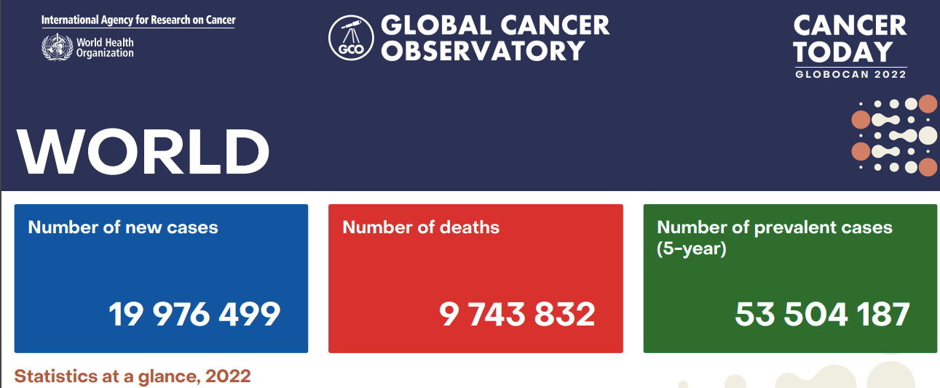
Introduction
CANCER = mal du siècle
Statistiques en fin 2022
20 millions de nouveaux cas et 9,7 millions de décès
1 personne sur 5 développe un cancer au cours de sa vie
1 homme sur 9 et 1 femme sur 12 meurent de CANCER
15-20% cancers chez Homme ⬄ agents infectieux dont les virus
CIRC 2022

Slide 3
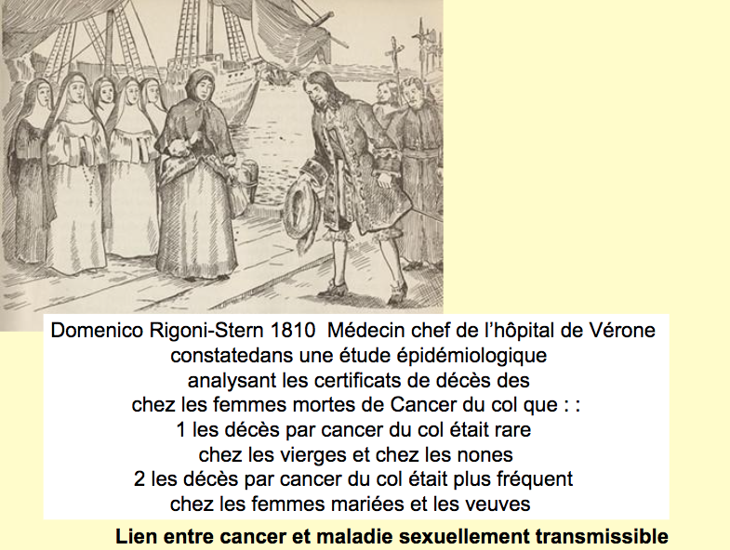
Virus et cancer: une longue histoire plus d’1 siècle

Slide 4
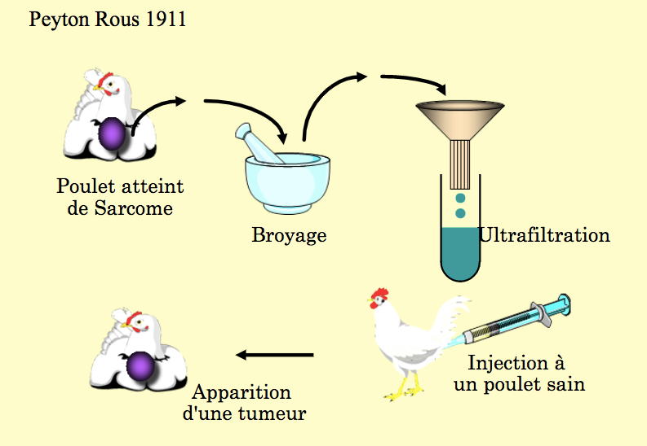
Virus et cancer: une longue histoire plus d’1 siècle
1898 : Transmission des verrues par des extraits acellulaires chez le chien puis chez l’homme (1907)
1908 : Elerman et Bang démontrent la nature virale des leucémies du poulet.
1911 : Rous démontre la transmission de sarcome de poulet par extrait acellulaire de la tumeur
1936 : Bittner montre que des tumeurs spontanées de souris étaient liées à la présence d’un virus transmis à la descendance par le lait de mères atteintes

Slide 5
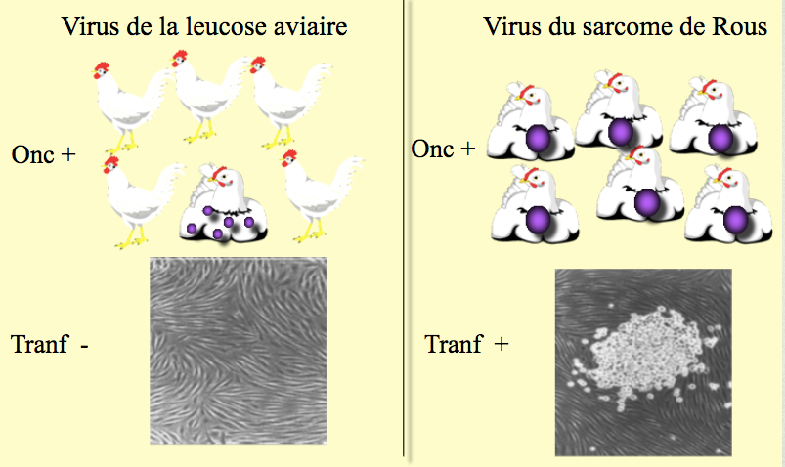
Virus et cancer: une longue histoire plus d’1 siècle

Slide 6
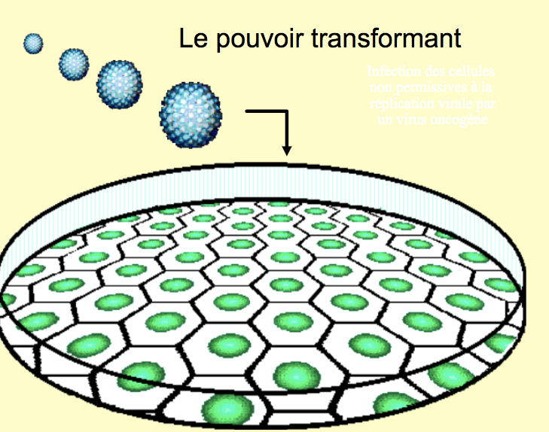
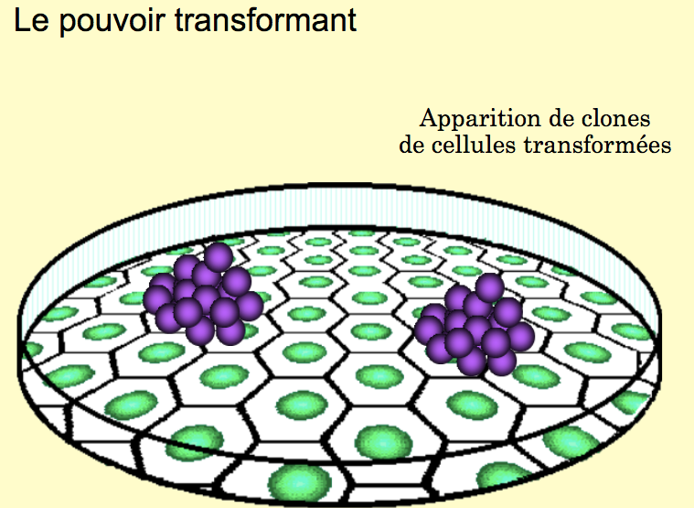
Virus et cancer: une longue histoire plus d’1 siècle

Slide 7
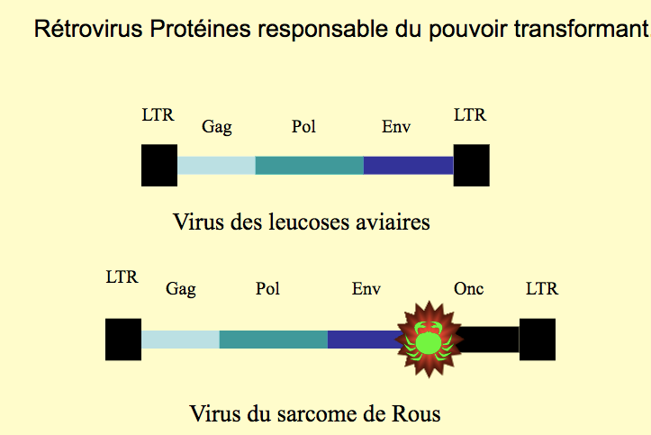
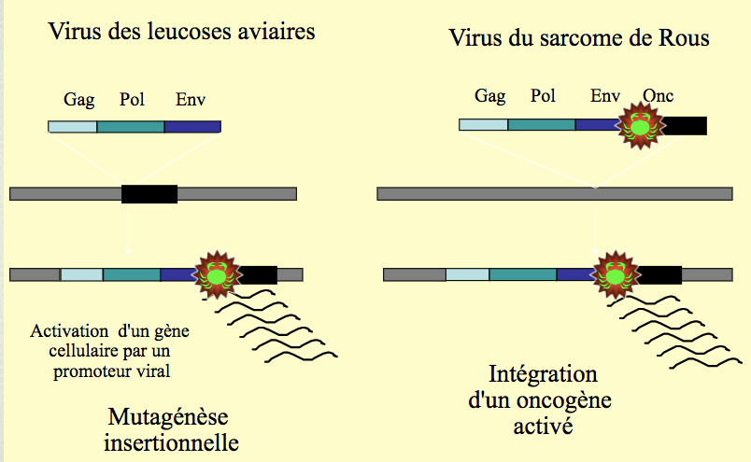
Virus et cancer: une longue histoire plus d’1 siècle

Slide 8
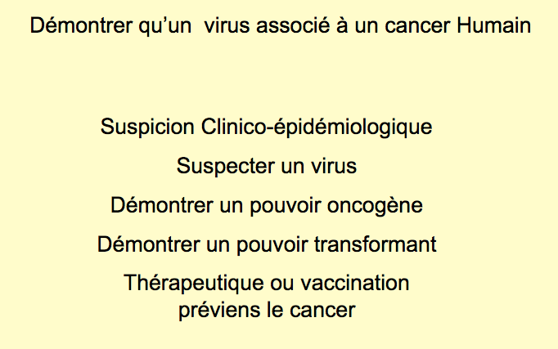
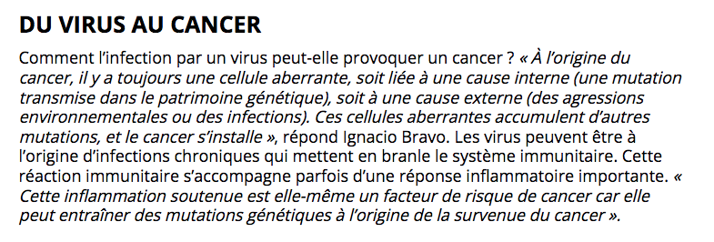
Virus et cancer: une longue histoire plus d’1 siècle

Slide 9
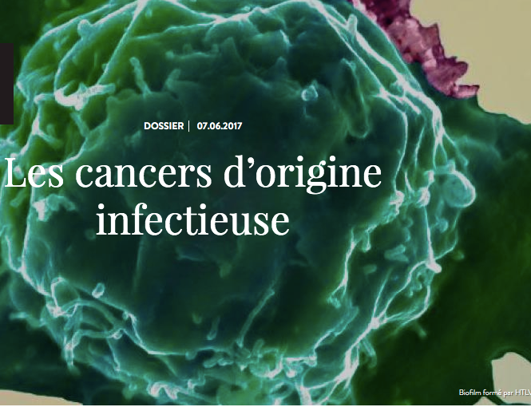
Virus et cancer
> 1 cancer sur 6 dans le monde est d’origine infectieuse
2,2 millions de nouveaux cas de cancers liés à une infection par un agent pathogène
8 virus
1 bactérie
3 parasites
Classés agents cancérigènes du groupe 1

Slide 10
Principaux virus associés à des cancers
Virus | Famille | Mat Gén | Transmission | Types de Cancers associés
VHB | Hepadnavirus | Part dSDNA | Mer-Enft Enft-Enft Parenteral/sexuel | CHC
VHC | Flavivirus | SS RNA | Parenteral Autres ? | CHC
HPV | Papillomavirus | DSDNA | Sexuel cutané | Cancer col Ano-génitaux Oro-pharyx
EBV | Herpesviridae | DS DNA | Mère-enfant (salive) Enft-Enft | Lymp Burkitt, Mal de Hodgkin Immmunodéprimé
HHV-8 | Herpesviridae | DS DNA | Mère-enfant (salive) Enft-Enft /sexuel (Homo) | Sarcome de Kaposi Lymphomes
HTLV-1 | Retroviridae | SS RNA | Mère-enfant Sexuel /transfusion | Leucémie T Adulte Lymphome
HIV-1&2 | Retroviridae | SS RNA | Mère-enfant Sexuel /transfusion | Sarcome de Kaposi Lymphomes NH

Slide 11
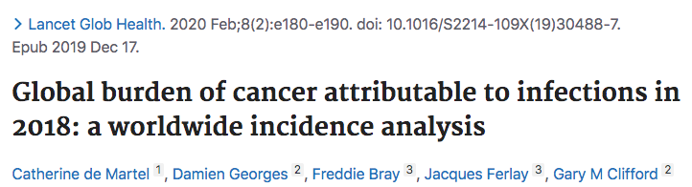
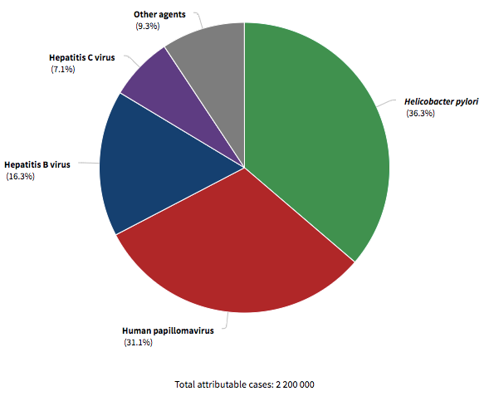
Cancers liés aux agents infectieux
Other agents
9.3%
Hepatitis C virus 7.1%
Cancers liés aux virus +++
HPV
HBV
HCV
Helicobacter pilory 36.3%
Hepatitis B virus 16.3%
HPV : 1/3 des cancers liés à des agents infectieux
(2018, hommes et femmes)
Human papillomavirus 36.3%

Slide 12
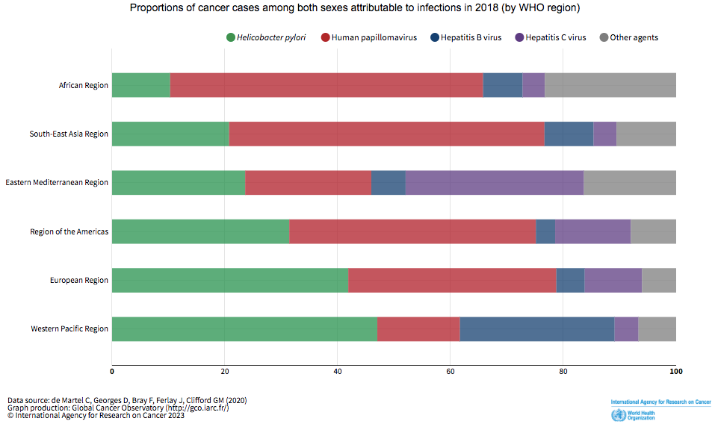
Place de HPV dans les cancers liés aux agents infectieux

Slide 13

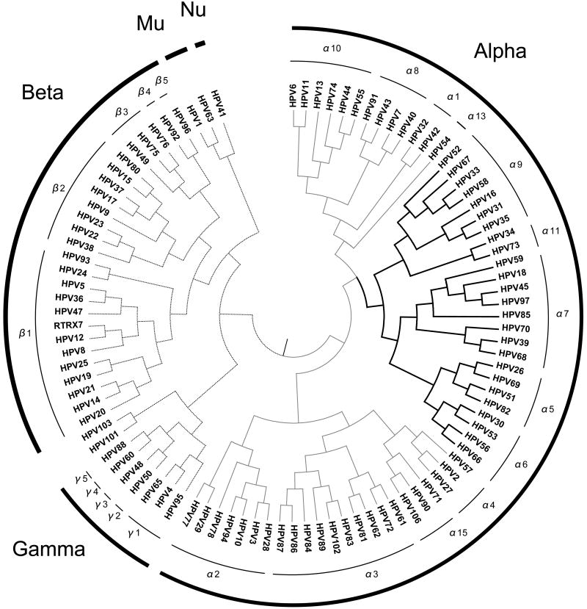
Papillomavirus Humains

Slide 14
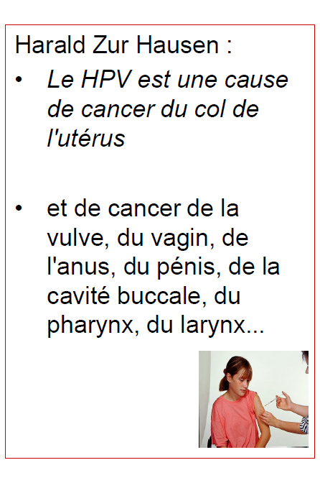
Papillomavirus et Cancer du col de l’utérus
HPV et cancer
Prix Nobel de Médecine en 2008

Slide 15

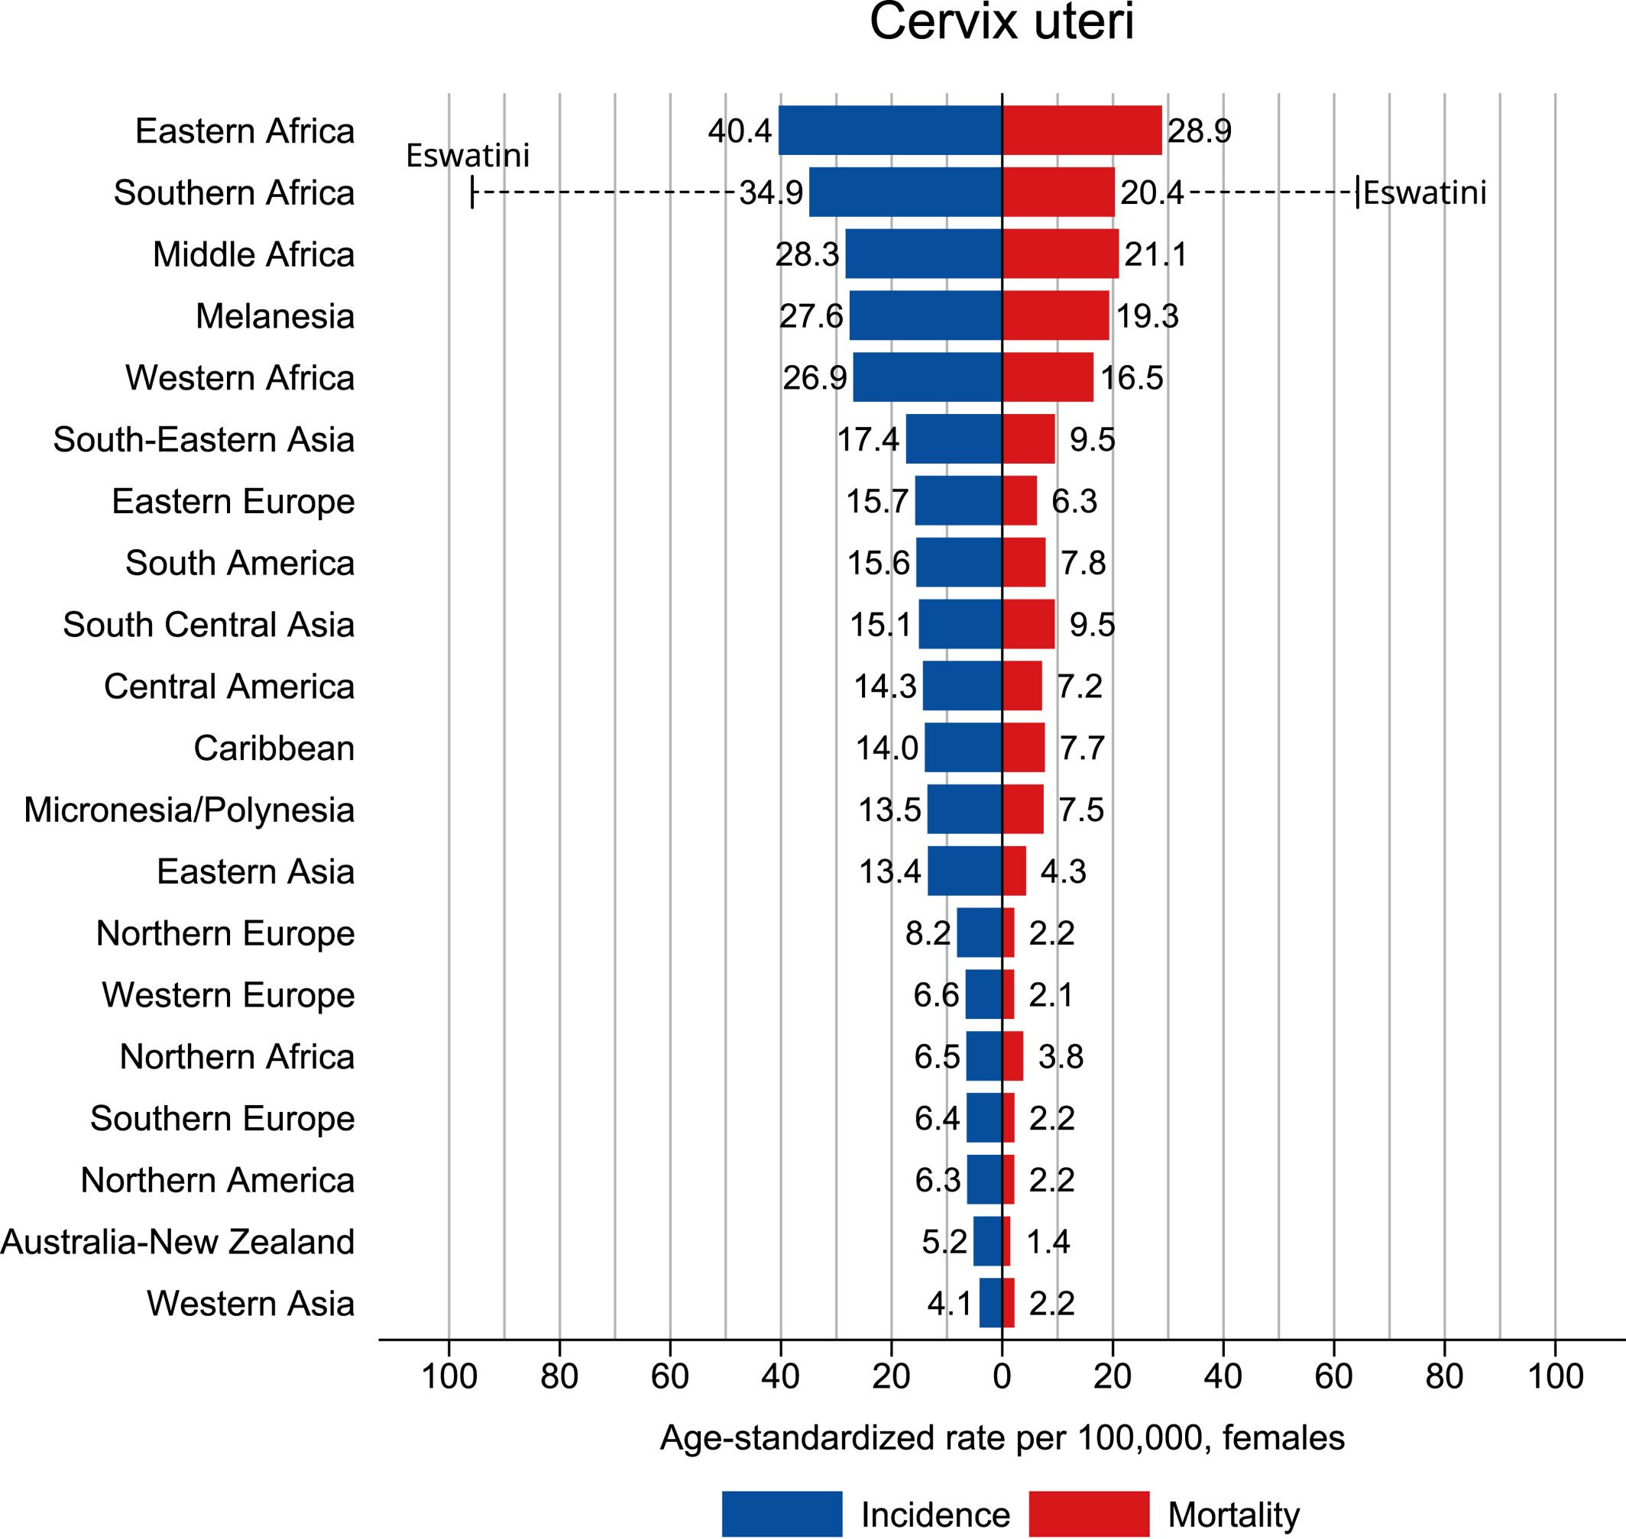
GLOBOCAN 2012
HPV et cancer
Global Cancer Statistics, 2022
528,000 nouveaux cas
266000 décès
GLOBOCAN 2020
604 000 nouveaux cas
342 000 décès en 2020
1 femme meurt de cancer du col toutes les 2 minutes
CA A Cancer J Clinicians, Volume: 74, Issue: 3, Pages: 229-263, First published: 04 April 2024, DOI: (10.3322/caac.21834)
CA A Cancer J Clinicians, Volume: 55, Issue: 2, Pages: 74-108, First published: March/April 2005, DOI: (10.3322/canjclin.55.2.74)

Slide 16

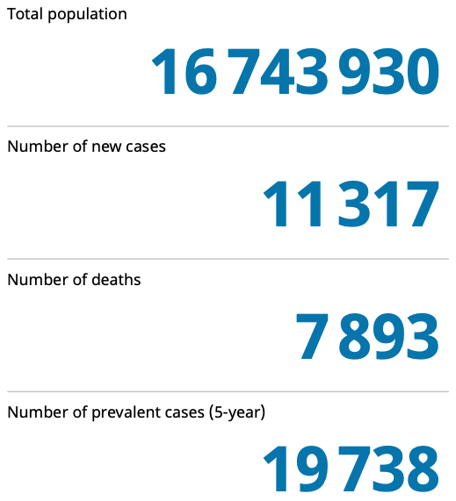
Cancers au Sénégal en 2018
Incidence 1937
Mortalité 1312
1er rang

Slide 17
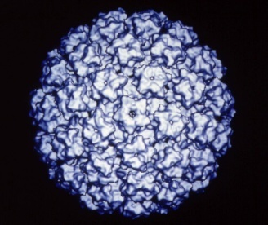
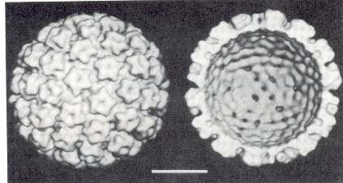
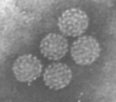
Caractères virologiques de HPV
Virus nus
Capside icosaédrique (72 capsomères)
Petites particules hexagonales
Taille 52-55 nm (parmi les plus petits virus à ADN)
Relativement résistants aux procédés d’inactivation physico-chimique

Slide 18
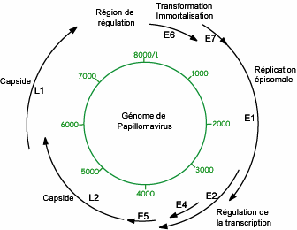
Structure
Génome : ADN db circulaire (8000 pb)
ADN db circulaire = 8000 pb
1 seul brin est codant :
région précoce E (Early)
région tardive L (Late)
région de contrôle appelée LCR (Long Control Region)

Slide 19

Génome
2 protéines de capsides
L1 et L2 sont des protéines tardives
L1 (protéine majeure) et L2 (protéine mineur en quantité)
Capacité de s'auto-assembler en pseudo-particules immunogènes mais non infectieuses

Slide 20
Génome
2 protéines de capsides
L1 et L2 sont des protéines tardives
6 protéines sont précoces
E1 à E7
Il y a des chevauchements partiels (E2 et E4), le CT de E6 correspond au NT d’E1 et le CT d’E1 est le NT d’E2
E6 et E7 sont des proto-oncogènes : ils interagissent avec des gènes cellulaires impliqués dans la cancérogenèse

Slide 21
Transmission
Virus nus, très résistants dans le milieu extérieur
HPV sont strictement humains
Contamination se fait par contact direct
à travers des abrasions cutanées (bord des piscines)
ou bien par rapports sexuels
L'infection à HPV = la plus fréquente des IST
principalement les femmes jeunes entre 20 et 30 ans
Infection acquise précocement lors de la vie sexuelle
- 40% dans les deux ans qui suivent le premier rapport sexuel
- Plus l'âge augmente, plus la proportion d'infections persistantes est importante par rapport aux infections transitoires

Slide 22
HPV et travailleuses du sexe (n=186, Sénégal)
Prévalence 78,5% (n=146)
27,4% de mono-infection et 72,7% d’infections multiples.
Prédominance des HPV-52 (29%) et HPV-66 (22%) ;
les HPV-16 et HPV-18 représentaient respectivement 10% et 13%.
Diop-Ndiaye H et al, communication personnelle

Slide 23
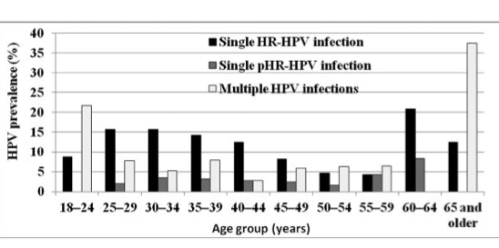
HPV et travailleuses du sexe
GP
FSW
Mbaye ES et al, Journal of Medical Virology, 2013; Diop-Ndiaye H, communication personnelle

Slide 24
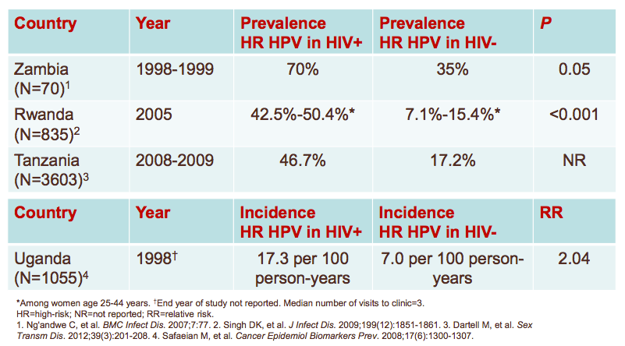
HIV et risque d’infection avec HR-HPV

Slide 25
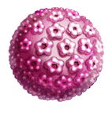
Réplication
Canal cervical
Les particules virales s'assemblent et le virus est libéré
Couche
squameuse
mature
Il utilise alors la cellule hôte pour répliquer l'ADN viral et exprimer les protéines encodées de façon virale
Couche
squameuse
Cellules parabasales
Le PVH infecte la couche basale de l'épithélium cervical
Cellules basales (souches)
Membrane basale
Épithélium
normal
Épithélium
infecté
Adaptation de Frazer IH. Nat Rev Immunol 2004; 4:46–54.
Notes:
25
Cycle de vie du PVH dans le col de l'utérus
Le cycle de vie du PVH est limité à l'épithélium du col de l'utérus ; il n'y a pas de virémie.
Le virus devrait infecter la couche des cellules basales de l'épithélium via des micro-abrasions.
Il utilise alors le mécanisme cellulaire hôte pour répliquer l'ADN viral et exprimer les protéines encodées de façon virale.
Enfin, de nouvelles particules virales sont assemblées dans les couches supérieures de l'épithélium et le virus est libéré avec les cellules au fur et à mesure qu'elles sont éliminées de la surface épithéliale.
La « furtivité » du PVH et les mécanismes d'évasion immunitaire permettent à l'infection de persister.
Références
Frazer IH. Nat Rev Immunol 2004; 4:46–54.
Stanley M, et al. Vaccine 2006; 24S1:S1/16–S1/22.

Slide 26
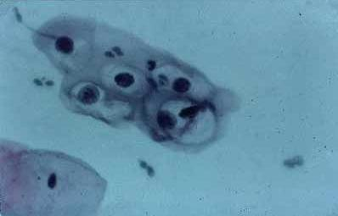
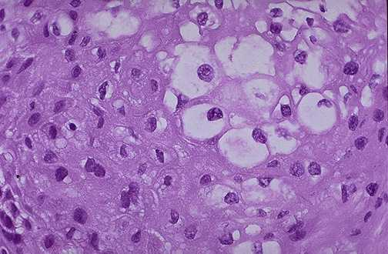
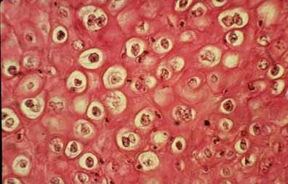
Réplication
Infection à HPV =>prolifération cellulaire
effet cytopathique = koïlocytose

Slide 27
Diversité des Papillomavirus Humains
Plus de 200 génotypes
.
Schiffman M et al; Cancer Res. 2010 A population-based prospective study of carcinogenic human papillomavirus variant lineages, viral persistence, and cervical neoplasia

Slide 28
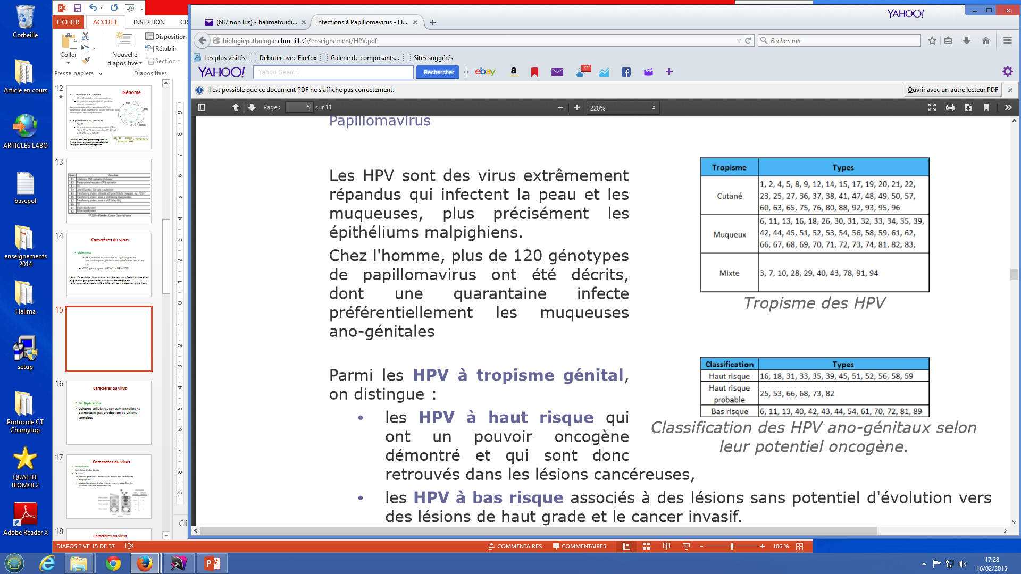
Diversité des Papillomavirus Humains
Tropisme : cutané/muqueux
Pouvoir oncogène ++++
- les HPV à haut risque qui ont un pouvoir oncogène démontré et qui sont donc retrouvés dans les lésions cancéreuses,
- les HPV à bas risque associés à des lésions sans potentiel d'évolution vers des lésions de haut grade et le cancer invasif
Important de distinguer ces groupes de HPV
=> différences en terme de pathogénicité

Slide 29
HPV-attributable cancer by sex and World Bank income groups, according to HPV type

Slide 30
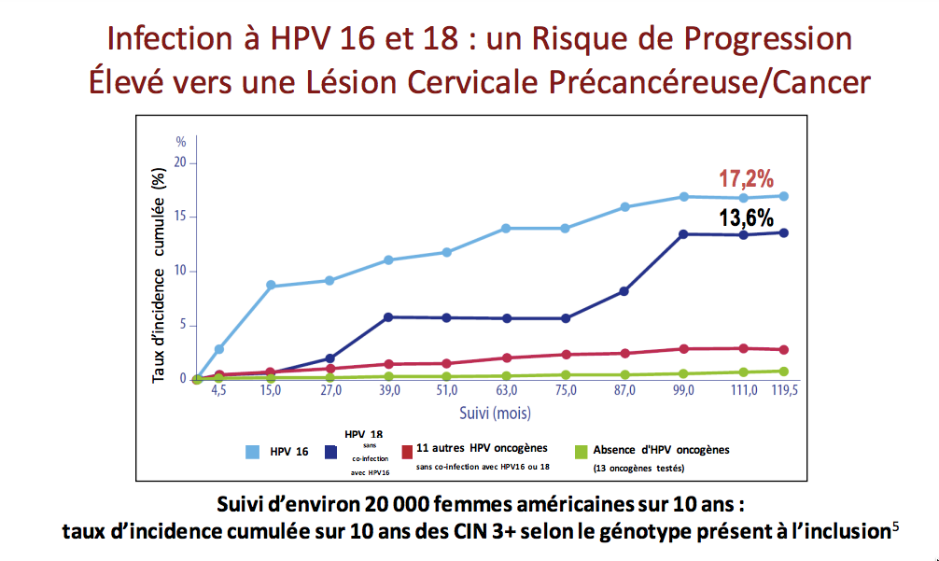

Slide 31
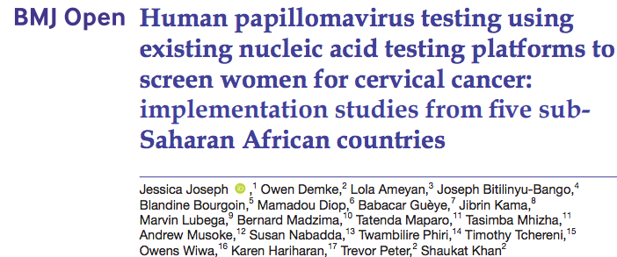
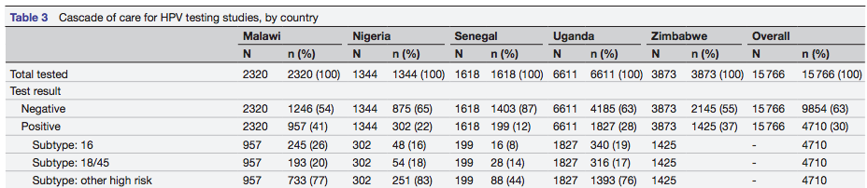
Prévalence HPV en Afrique
Femmes VIH positives
MLW, NIG, UGD, ZIM
Femmes séronégatives au VIH +++
SEN:

Slide 32
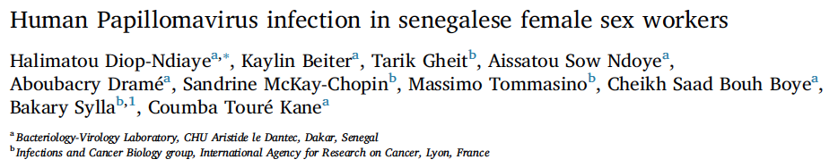

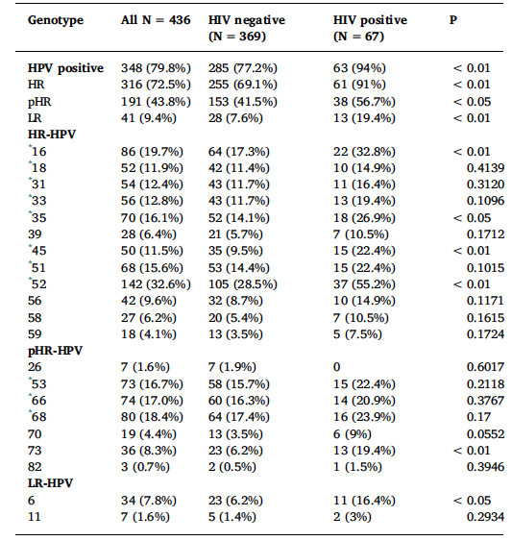
Notes:
The overall prevalence of HPV infection was 79.8% (348/436)
while HIV prevalence was 15.4% (67/436). According to HIV infection,
seropositive FSW were globally significantly more affected by HPV
(94% vs 77%; p < 0.01) and for any risk group (91% vs 69.1%, 56.7%
vs 41.5%, and 19.4% vs 9.4% for HR-HPV, pHR-HPV, and LR-HPV,
respectively). No differences in HPV infection prevalence existed across
age groups (p=0.4032).
Notion d’infection à la fois par plusieurs génotypes

Slide 33
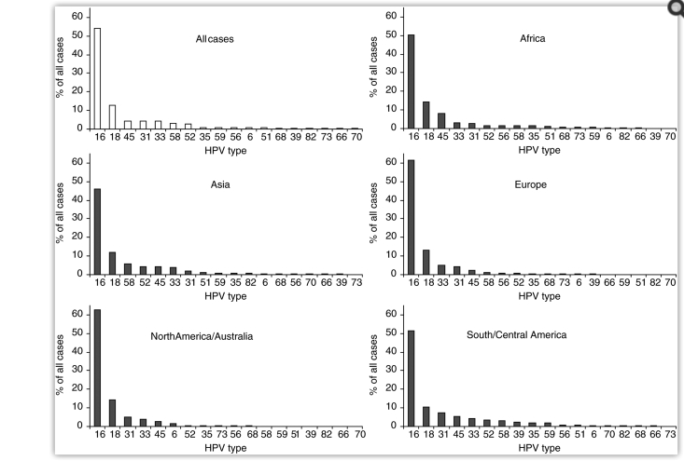
Types de HPV dans les cancers invasifs
HPV en Afrique : cancer du col
Pays | % HPV | 1er | 2ème | 3ème | 4ème | 5ème
RCI (132) | 89,4 | 16 | 18 | 45 | 35 | 31
Guinée (77) | 90,9 | 16 | 45 | 18 | 35 | 33
Mali (123) | 93,5 | 16 | 45 | 18 | 58 | 35
Nigéria (75) | 90,7 | 16 | 18 | 45 | 35 | 31,33
Sénégal (71) | 67,6 | 16 | 58 | 18 | 45 | 31,52
Ethiopie (244) | 97,9 | 16 | 18 | 45 | 31,35,52 | 58
Kenya (238) | 96,2 | 16 | 45 | 18 | 35 | 52
Mozambique (451) | 95,3 | 16 | 18 | 45 | 35 | 52
Tanzanie (139 | 88,5 | 16 | 18 | 45 | 52 | 33
DE Vuyst H et al Vaccine 2013 Adapté de GLOBOCAN 2008

Slide 34


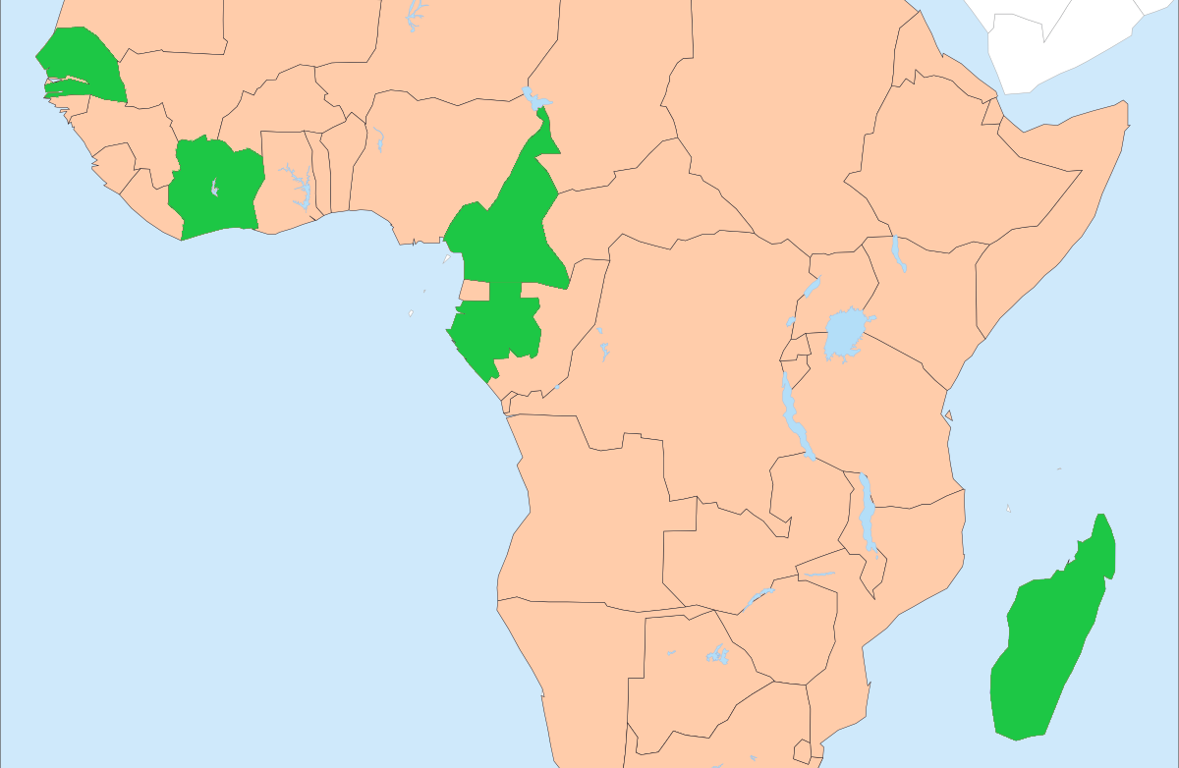





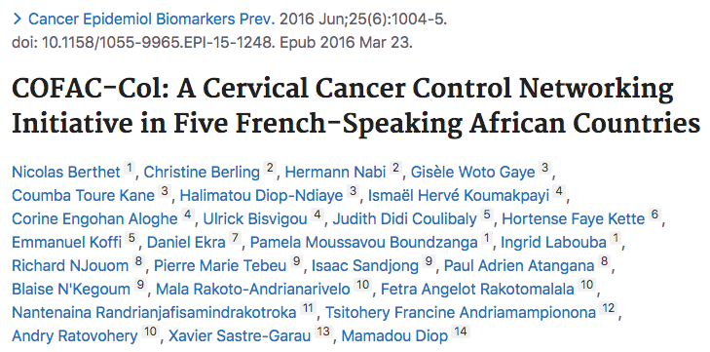
HPV en Afrique : cancer du col
Consortium of French African Countries on Cervical Cancer (COFAC – COl)
Cervical Cancer Control Networking Initiative in 5 French-Speaking African countries
Pays | 1er | 2ème | 3ème | 4ème
Cameroun (133) | 16 | 18 | 45 | 58
Gabon (158) | 16 | 18 | 58 | 33, 45
Madagascar (300) | 16 | 45 | 18 | 35
Côte d’Ivoire (150) | 16 | 18 | 45
Sénégal (259) | 16 | 18 | 45 | 58
CAMEROUN – COTE D’IVOIRE – GABON – MADAGASCAR – SENEGAL
Autres genotypes : HPV31, 33, 35, 39, 56 et 59
Notes:
COFAC –COL c simplement Consortium ……. Au départ c’était un projet qui devait se faire uniquement au Sénégal dans le cadre de l’accord de partenariat triennal entre l’INCA et le ministère de la santé du Sénégal. Avec le rôle majeur de Christine Berling responsable des relations internationales. Nous avons eu l’idée pour avoir plus d’impact de l’élargir à d’autres pays francophones sous l’égide de l’INCA dont nous remercions l’ensemble des responsables pour leur contribution. C’est ainsi que le projet du Sénégal a été partagé à ces pays francophones. Et la première réunion de mise en place du réseau s’était tenue à Durban en 2013.

Slide 35
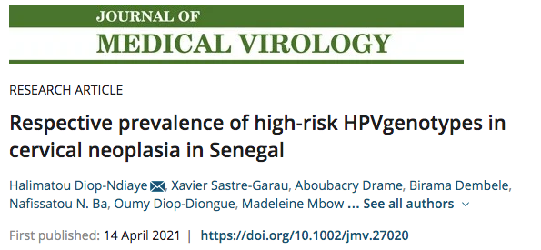
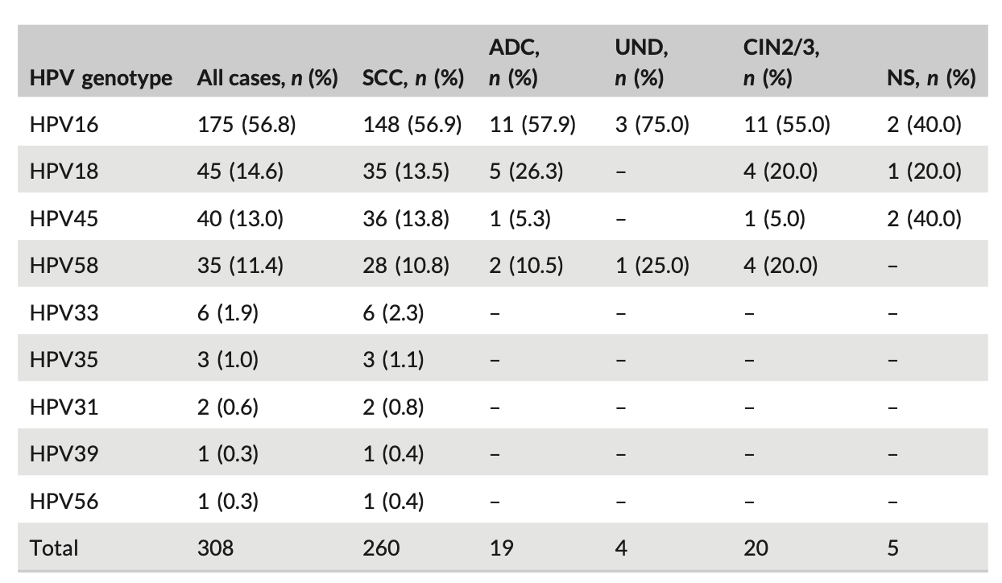
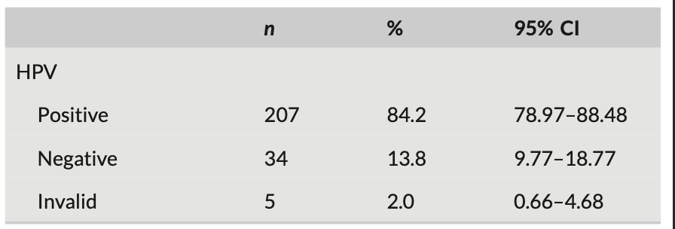
Cancer du col et HPV

Slide 36
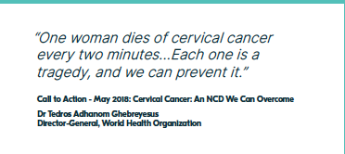
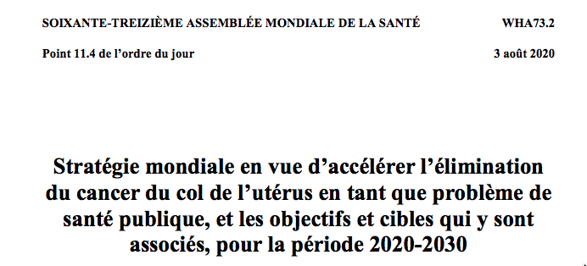
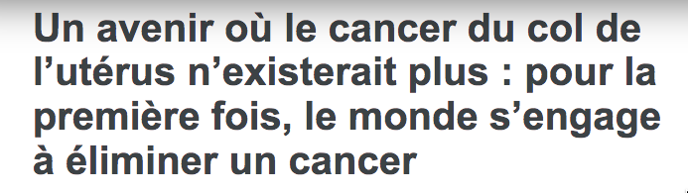

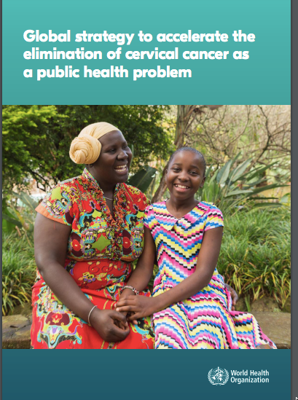


Cancer du col utérin
Cancer evitable et traitable

Slide 37
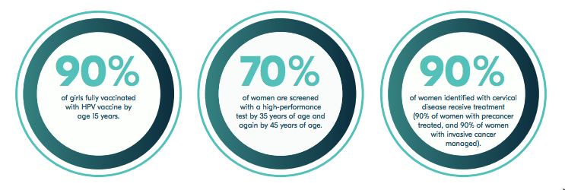
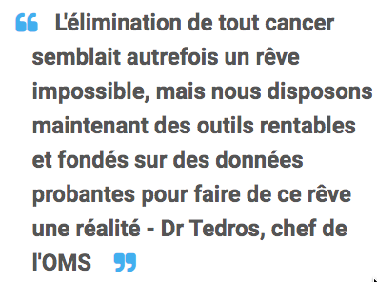
Objectifs pour 2030
90 % des filles sont entièrement vaccinées contre le papillomavirus humain à l’âge de 15 ans
70 % des femmes bénéficient d’un dépistage réalisé à l’aide d’un test de haute performance à l’âge de 35 ans et de 45 ans
90 % des femmes chez qui une maladie du col de l’utérus a été diagnostiquée sont traitées (90 % des lésions précancéreuses sont traitées et 90 % des cas de cancer invasif sont pris en charge)

Slide 38
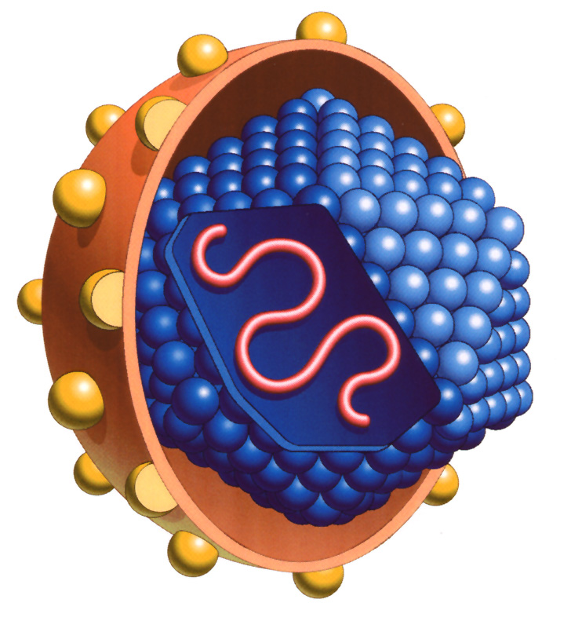
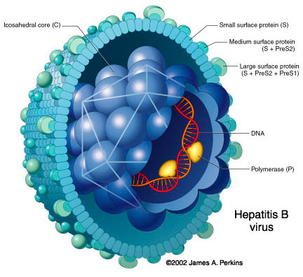
Virus des cancers hépatiques VHB et VHC
Enveloppe
Glycoprotéines
Capside
Protéine C
Génome
ARN (+)

Slide 39
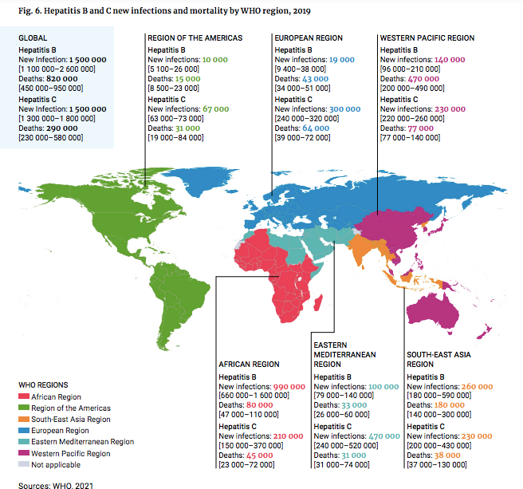
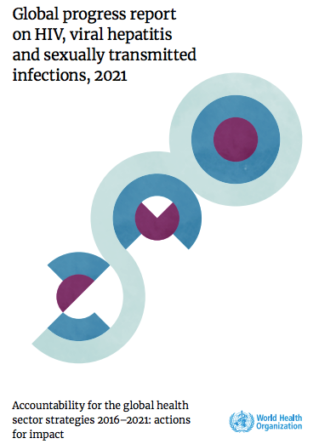
Hépatites B et C quelques chiffres….

Slide 40

Hépatites B et C quelques chiffres….

Slide 41




Virus des hépatites B et C
350 million infected with HBV worldwide
170 million infected with HCV worldwide
HBV and HCV are a leading cause of CIRRHOSIS and Hepatocellular Carcinoma (HCC)
the third commonest cancer in RLC
In Sub-Saharan Africa:
HCC is the first cancer in males, third commonest cancer in women, affecting young people
Jemal, A Cancer, 2012, Globocan 2008

Slide 42


UNE ÉPIDÉMIE INÉGALE
2 milliards d’individus ont été infectés
350 millions sont porteurs chroniques du virus de l’hépatite B (VHB)
15 millions en Europe
1.2 à 1.4 millions aux USA
93 millions en Chine
60 millions en ASS
Global prevalence of chronic HBV infection worldwide, 2005
Ott, Vaccine 2012

Slide 43


VHB:
Virus ADN
2 types de particules virales dans le sérum
Sphériques, infectieuses d=42nm (particule de Dane)
Enveloppes vides non infectieuses +++

Slide 44

VHB:
Virus ADN
Gène C
C Protéine de capside C : Ag-HBc
preC/C Protéine soluble E : Ag-Hbe
Gène P Transcriptase inverse (RT)
RNase H (liée à la RT)
Terminal protein (TP)
Gène S :
Glycoprotéines d’enveloppe : Ag-HBs
Gène X :
Protéine transactivatrice X : Ag-HBx
Notes:
44

Slide 45
Réservoirs du virus
Semble être strictement humain
(Il existe peut être chez certains singes)
Seul virus enveloppé à pouvoir résister dans le milieu extérieur pendant plus de 7 jours
AgHBs est retrouvé dans toutes les sécrétions des sujets infectés : - sang et ses dérivés, le sérum et les plaies (10⁸ à 10⁹ virions/ml) - sperme, les sécrétions vaginales et la salive (10⁷ virions/ml) - urines, les selles, la sueur, les larmes et le lait maternel (présence d'ADN viral).

Slide 46

VHB:cycle de réplication
Notes:
46

Slide 47
Tropisme cellulaire
Virus strictement humain
Hépatotropisme
Autres organes :
Cellules mono-nucléées, (sang, moelle osseuse)
Les lymphocytes : réservoir viral extrahépatique

Slide 48
Transmission du VHB
Virus hautement infectieux
Contact étroit
transmission intra-familiale fréquente
transmission dans les collectivités (institutions pour malades mentaux et handicapés, prisons
Périnatale
sécrétions cervicales et vaginales à la naissance
lait maternel
salive
Facteurs de risque
hétérosexuels : (partenaires multiples surtout)
Usage de drogues par voie injectable
Homosexuels
Personnel soignant
Promiscuité

Slide 49
UNE TRANSMISSION PRÉCOCE AU SUD
Prévalence de l’infection chronique par le VHB | Régions | Transmission Perinatale | Transmission horizontale dans l’enfance | Transmission à l’âge adulte
Elevée | Chine, Asie du Sud-Est | 40% | 60% | rare
Elevée | Afrique Sub-Saharienne | 10% | 90% | rare
Faible | Europe del’Ouest, USA | rare | rare | fréquente
Edmunds WJ, Epidemiol Infec 1996
Howell, J J Viral Hep 2014

Slide 50

Histoire naturelle

Slide 51
Hépatite Chronique : le Problème
Hépatite Chronique
Cirrhose
Evènements
Cancer
25% des sujets AgHBs-positif développeront une cirrhose ou un CHC
16% des sujets VHC-positif développeront une cirrhose et 1-3% un CHC
Hajarizadeh et al., Nat Rev Gastroenterol Hepatol 2013;10(9):553-62.
=➔Dépistage précoce

Slide 52
épidémiologie
Problème de santé publique
Environ 5% des porteurs chroniques d’HBV
de personnes infectées par HDV dans le monde
Pays du Nord Europe et USA (AgHBs<1%)
-usagers de drogue par voie injectable
Méditerranée (Sud Italie, Grèce), Moyen-orient (AgHbs 1-5%)
- 5-20% des VHB positifs
Zone d’endémie VHB (10-20%)
-Asie: VHD peu fréquent ()
- Afrique: Taux variables (25 % en RCA)
20 millions
Notes:
52
L’infection par le HDV a une répartition mondiale, et bien qu’il y ait des différences entre certaines zones géographiques, cela n’est aucunement le reflet de la prévalence de l’infection par le HBV (3). Globalement environ 5% des porteurs chroniques du HBV, soit 15 millions de personnes sont infectées par le HDV dans le monde (2,3). Dans le nord de l’Europe et aux USA, où le HDV n’est pas endémique, l’infection est principalement confinée chez les usagers de drogue intraveineuse. L’infection par le HDV a quasiment disparu parmi les polytransfusés et les sujets hémophiles grâce à la recherche dans le sang des donneurs de l’Ag HBs et à la vaccination contre le HBV (3). Finalement, la prévalence du HDV a considérablement diminué ces 20 dernières années, en partie, notamment, par l’augmentation du taux de vaccination contre le HBV et par le mesures générales prises à l’encontre du HIV (2,3).
2-Shukla N.B. Poles M.A. Hepatitis B virus infection : coinfection with hepatitis C virus, hepatitis D virus and human immunodeficiency virus. Clin in Liver Dis. 2004; 8, 445-460.
3-Farci P. Delta hepatitis: an update. Journal of Hepatology. 2003, 39:S212-S219.

Slide 53
Modes de transmission du HDV
Identiques à ceux du HBV:
Parentérale essentiellement: usage de drogue intraveineuse;
Sexuel: homosexuels masculins,
Materno-fœtale: vertical ou horizontal ?
Zone d’endémie: par contact familial ou sexuel
Favorisée par la promiscuité et la surpopulation.
Les lésions cutanées des enfants (impétigo, gale, maladies de peau) favorisent la transmission du VHD
Le HDV ne peut infecter que des sujets porteurs d’HBV
HBV + HDV
séquentielle HBV puis HDV
Soit co-infection
Soit surinfection
Notes:
53
Les modes de transmission du HDV sont similaires à ceux du HBV (1):
- Parentérale essentiellement: usage de drogue intraveineuse;
- Sexuel: homosexuels masculins,
- Materno-fœtale: vertical ou horizontal par surinfection d’un nouveau-né porteur de l’antigène HBs; au sein d’une même famille (3).
Le HDV ne peut infecter que des sujets porteurs du HBV (1). On distingue deux types de contamination (1).:
- La co-infection ou infection simultanée par le HBV et le HDV.
- La surinfection ou infection séquentielle, initialement par le HBV puis secondairement par le HDV chez un patient porteur de l’Ag HBs (1).
Ag HBs = antigène HBs de la protéine S de surface du HBV.
1-Pol S. P. Traitements des hépatites virales delta. Gastroenterol Clin Biol. 2005, 29 : 384-387.

Slide 54
Co-infection VHB + VHD
Hépatite aigüe
93%
5%
3%
Guérison
Hépatite
fulminante
Hépatite
chronique
Cirrhose
Carcinome hépatocellulaire
Notes:
54
L’hépatite chronique delta est beaucoup plus fréquemment secondaire à une surinfection qu’à une coinfection HBV /HDV.
Lors d’une coinfection par le HBV et le HDV, le pourcentage d’hépatites fulminantes est supérieur à celui observé en cas d’infection par le HBV seul : respectivement de 5 à 20% contre 1% (1). En revanche, le pourcentage d ’évolution vers l’hépatite chronique est faible : environ 2%, il n’est pas différent de celui observé en cas de monoinfection par le HBV (1,2).
Lors d’une surinfection par le HDV chez un porteur chronique de l’Ag HBs, l’évolution vers la cirrhose est fréquente: entre 70 et 80% après 15 ans d’évolution. L’évolution cirrhogène de l’hépatite chroniques B seule est moins fréquente :15 à 30%, chiffre assez comparable à l’évolution cirrhogène de l’hépatite chronique C qui se situe entre 10 à 25% selon les études (1).
1-Pol S. P. Traitements des hépatites virales delta. Gastroenterol Clin Biol. 2005, 29 : 384-387.
2-Shukla N.B. Poles M.A. Hepatitis B virus infection : coinfection with hepatitis C virus, hepatitis D virus and human immunodeficiency virus. Clin in Liver Dis. 2004; 8, 445-460.

Slide 55
Surinfection HBV + HDV
Hépatite aigüe
50-70%
2%
5%
93%
Guérison
Hépatite
fulminante
Hépatite
chronique
50-70%
Cirrhose
Carcinome hépatocellulaire
Notes:
55
L’hépatite chronique delta est beaucoup plus fréquemment secondaire à une surinfection qu’à une coinfection HBV /HDV.
Lors d’une coinfection par le HBV et le HDV, le pourcentage d’hépatites fulminantes est supérieur à celui observé en cas d’infection par le HBV seul : respectivement de 5 à 20% contre 1% (1). En revanche, le pourcentage d ’évolution vers l’hépatite chronique est faible : environ 2%, il n’est pas différent de celui observé en cas de monoinfection par le HBV (1,2).
Lors d’une surinfection par le HDV chez un porteur chronique de l’Ag HBs, l’évolution vers la cirrhose est fréquente: entre 70 et 80% après 15 ans d’évolution. L’évolution cirrhogène de l’hépatite chroniques B seule est moins fréquente :15 à 30%, chiffre assez comparable à l’évolution cirrhogène de l’hépatite chronique C qui se situe entre 10 à 25% selon les études (1).
1-Pol S. P. Traitements des hépatites virales delta. Gastroenterol Clin Biol. 2005, 29 : 384-387.
2-Shukla N.B. Poles M.A. Hepatitis B virus infection : coinfection with hepatitis C virus, hepatitis D virus and human immunodeficiency virus. Clin in Liver Dis. 2004; 8, 445-460.

Slide 56


Diversité génétique du VHB
Diversity
(Genotypes,
Subgenotypes)
Recombination between genotypes
HBV’s DNA-directed DNA polymerase that replicates the HBV genome lacks proof-reading activity > error prone.
This error-prone polymerase creates the genetic variability observed as viral quasi-species i.e. a closely related set of viral variants found in an individual
Diversity in the host
(Mutations,
quasispecies)
DNA can also be targeted by chemical carcinogens/reactive oxygen and nitrogen species > DNA adducts> mutations
Pujol FH et al., Mol Evol of Hepatitis Viruses, Intech 2012
Notes:
56

Slide 57


Diversité génétique du VHB
Cas du Sénégal
E
D
A

Slide 58
Occult HBV Infection (OBI)
Definition : « presence of viral DNA in the liver (with detectable or undetectable HBV DNA in the serum) of individuals testing negative for HBsAg » (J. Hepatol- Raimondo et al / 2008 – also review in 2013)
OBI
Seropositive OBI
anti HBc and/or anti HBs positive
Seronegative OBI
anti HBV Ab negative cause either anti HBV Ab never present (primary occult infection) or they progressively disappeared over time
Lack of detectable HBsAg attributed to :
S gene variants = S-escape mutants with defective replication activity or synthesis of HBsAg
BUT in the majority of cases = replication-competent viruses => it is believed that it is the consequence of a strong suppression of HBV replication and gene expression

Slide 59

Modifications sur le génome du VHB
139 HBsAg+
individuals:
42 with liver cirrhosis
36 with HCC
Genotype
E - 90%
A - 10%
 | HBV PreS2 Mutants | HBV WT | Number
Chronic Carriers | 32% | 58% | 237
Liver Cirrhosis | 38% | 62% | 63
Hepatocellular Carcinoma | 51% | 49% | 37
Total Number | 116 | 221 | 337
PreS2 deletion
Chemin I, présentation personnelle

Slide 60

HBV PreS2 Deletion mutant is associated with liver damage
 | PreS deletion | No PreS deletion | p-value$
N | 75 | 142
Age (mean ± SD) | 39.7 ± 12.0 | 39.0 ± 13.4 | p = 0.075
ALT (mean ± SD) | 66.4 ± 38.0 | 54.5 ± 5 | P*= 0.003, 95% CI (5.525 – 18.275)
AST (mean ± SD) | 131.2 ± 181.8 | 96.1 ± 198.2 | p = 0.203
AFP (mean ± SD) | 1327.2 ± 4762.2 | 657.4 ± 3437.9 | p = 0.235
HBsAg Quantitative, IU/ml, (Mean±SD), n | 14331 ± 19665, 67 | 17167 ± 26128, 142 | p = 0.444
HBV DNA, IU/ml, (Mean±SD) | 1.1E+7 ± 5.7E+7 | 1.1E+8 ± 1.1E+9 | p = 0.480
(p* = Unpaired t test p value, p¹ = Fisher's exact test p value)

Slide 61


Virus de l’hépatite C

Slide 62
Traitements Disponibles en 2014
Génotype VHC
Génotypes 1-6
Génotypes 2/3
Trithérapie
SMV-pegIFN-RBV¹
SOF-pegIFN-RBV²
Bithérapie
SOF-RBV
RVS 80-90%
RVS 85-95%
¹sauf génotype 1a avec Q80K
²Pas de données pour génotype 3

Slide 63

Virus de l’hépatite C
Diagnostic moléculaire
Quantification de l’ARN viral
Génotypage => mise en route du traitement
Evaluation du succès thérapeutique
Surveillance de la résistance aux antiviraux
Certains variants résistants sont problématiques en particulier chez les patients infectés par le virus de GT3 en échec d’antiviraux anti-NS5A

Slide 64



Diagnostic Virus des hépatites HPV, VHB, VHC
Quantification virale ADN VHB et ARN VHC
SIEMENS
CEPHEID Gene Xpert
Xpert® HCV Viral Load

Slide 65


